Slide 1
Линейные функции в физических процессах.
Н.А. Борисова – учитель математики (105 –180 -726),
Е. А. Никитина – учитель физики (240 – 107 -729)

Slide 2
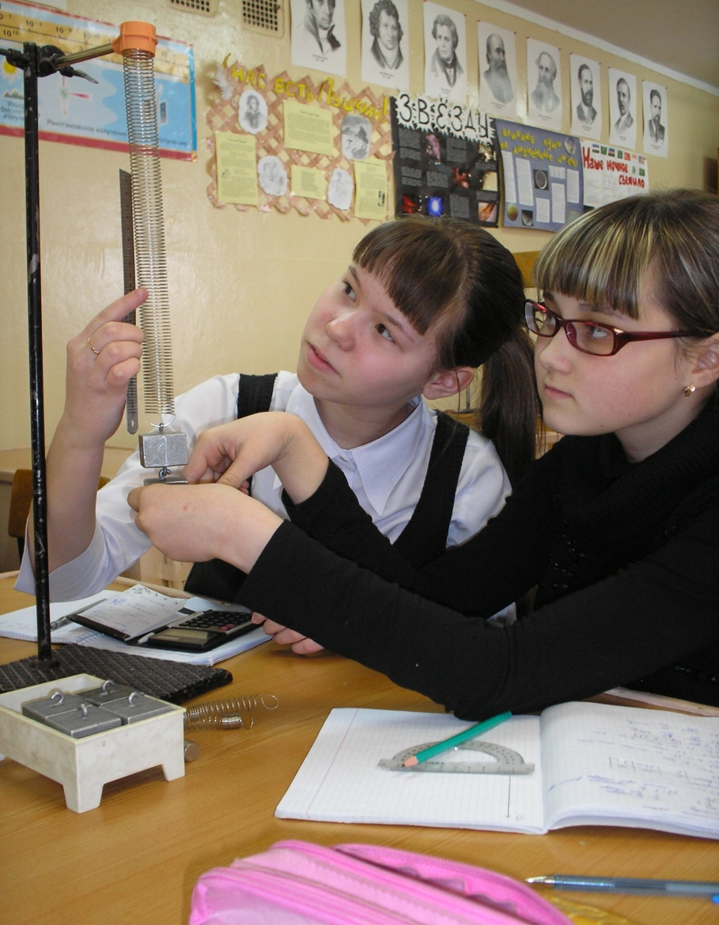
Исследование зависимости удлинения пружины от внешней силы.
Цель работы:
Исследовать зависимости удлинения пружин разной жесткости от внешней нагрузки , построить графики этих зависимостей, вычислив коэффициенты жесткости.
Оборудование: пружины разной жесткости, штатив, динамометр, набор грузов, линейка.

Slide 3
Указания к работе:
1.Собрать установку для проведения эксперимента, закрепив пружину на подвесе.
2.Поочередно подвешивая грузы, измерять удлинение пружины х (м).
3.Провести четыре опыта и занести все результаты в таблицу для каждой из трех пружин.
4.Построить графики зависимости x (F) для каждой пружины.
5.Вычислить коэффициенты жесткости пружин и сравнить их.
6.Ответить на вопрос: «Как зависит расположение графика от коэффициента жесткости?»

Slide 4
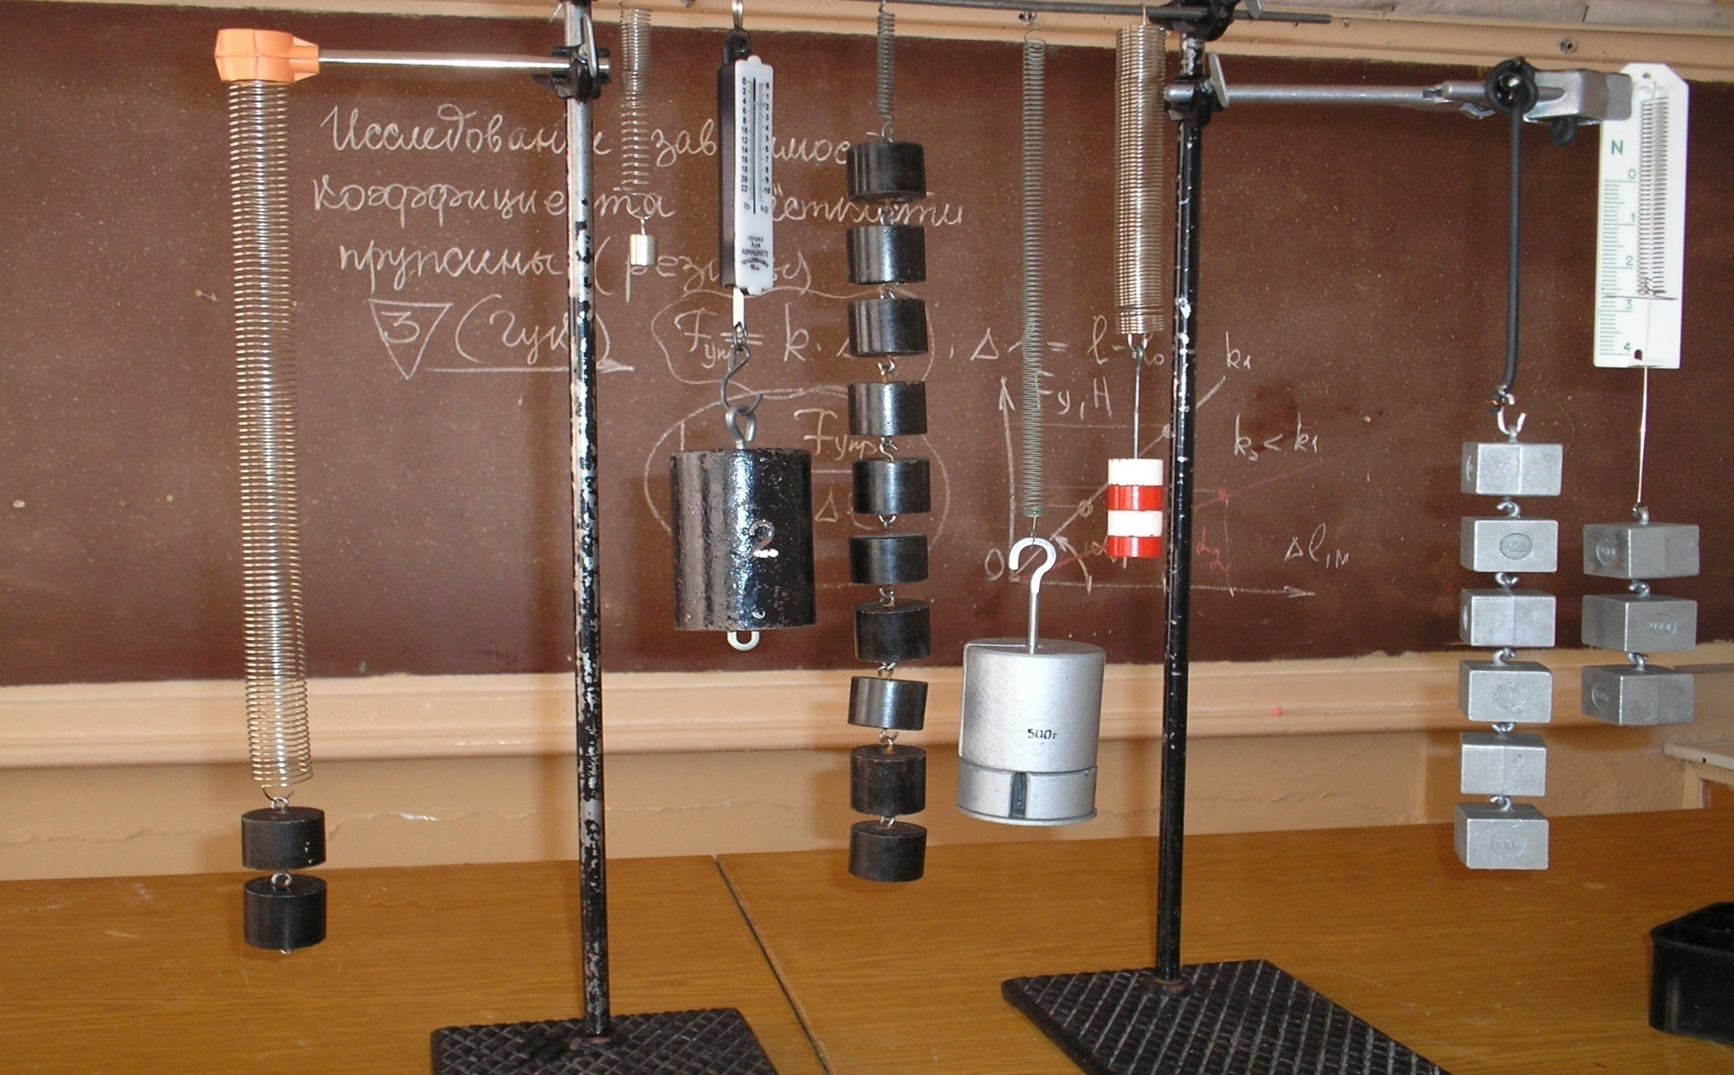
Мы собрали для исследований целую коллекцию пружин.

Slide 5
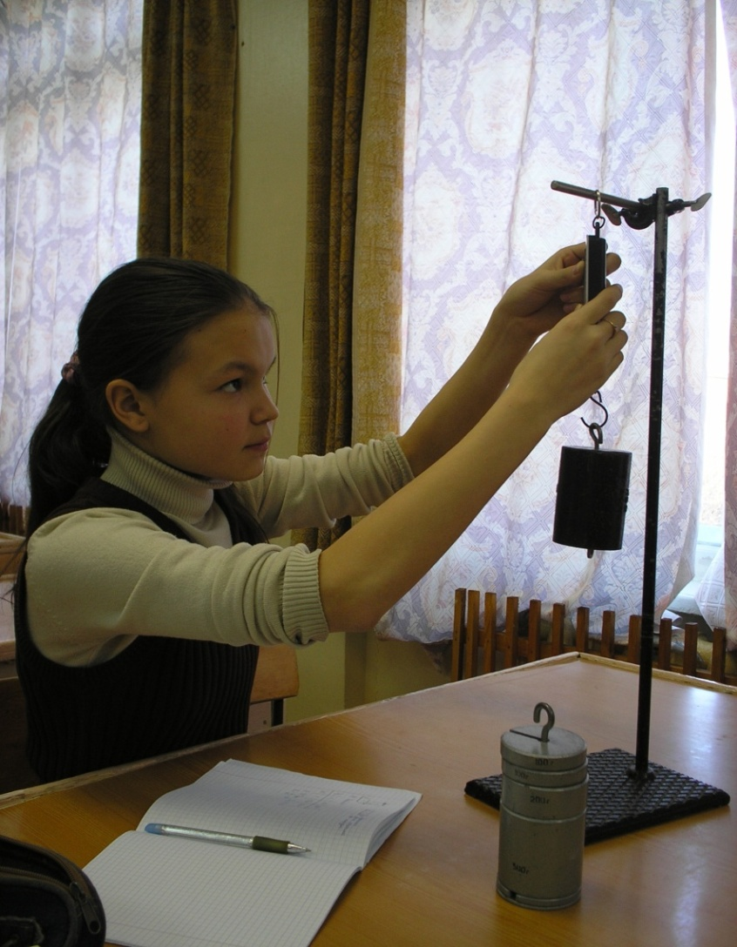
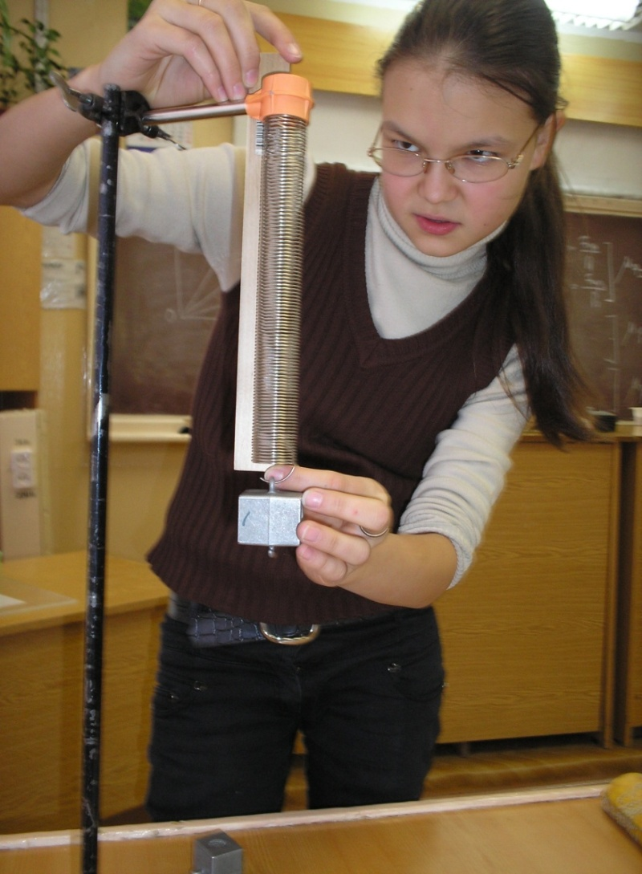
«Измеряй все доступное и делай недоступное измерению доступным». Г.Галилей
Все тела мы делим на мягкие и жёсткие. Как вы думаете, по каким признакам мы относим тела к мягким и жёстким?

Slide 6
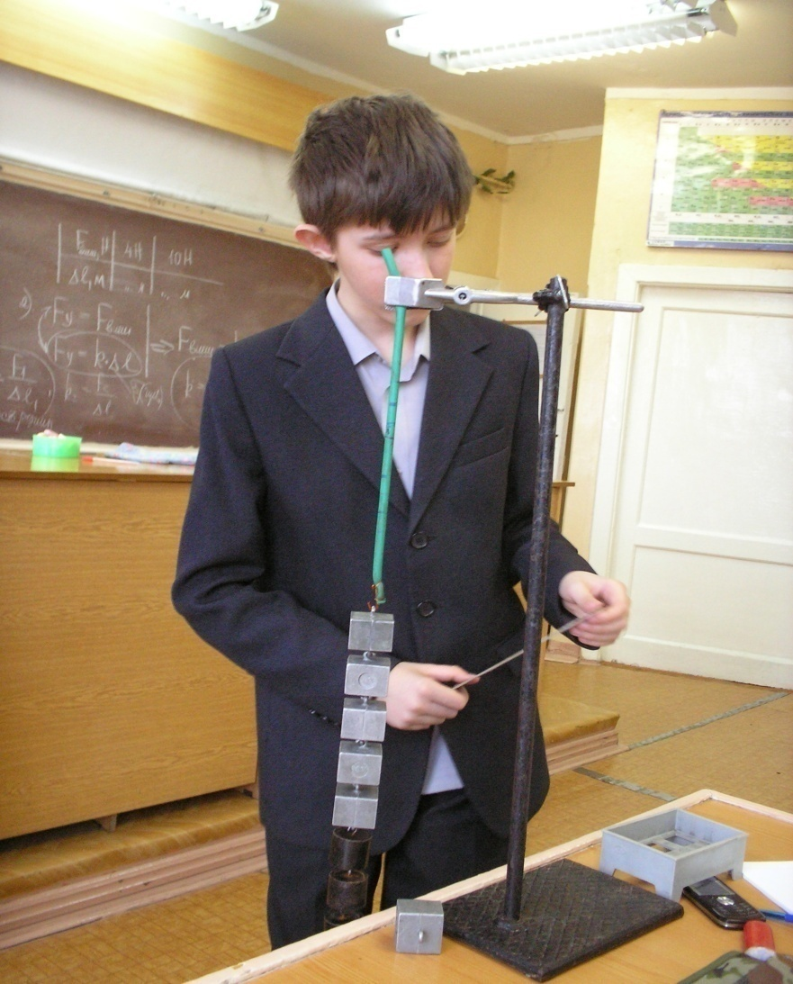
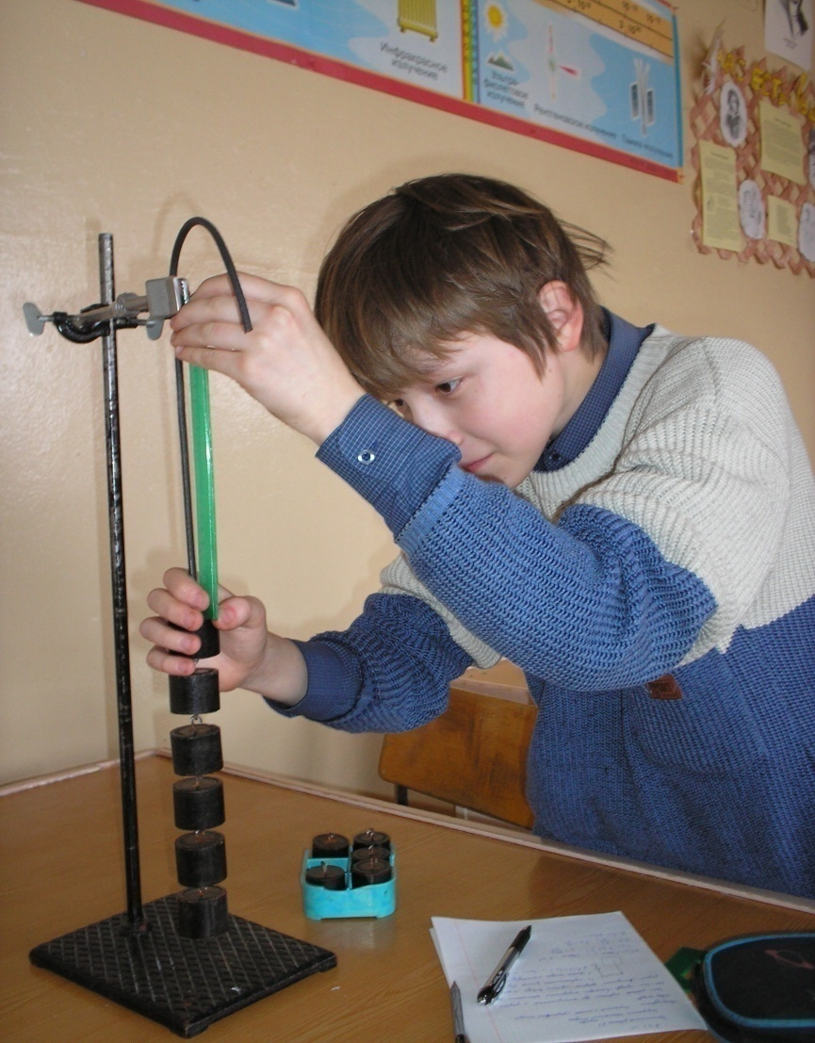
«Наука начинается там, где начинают измерять.» Д.И.Менделеев.
Исследователи за работой.

Slide 7
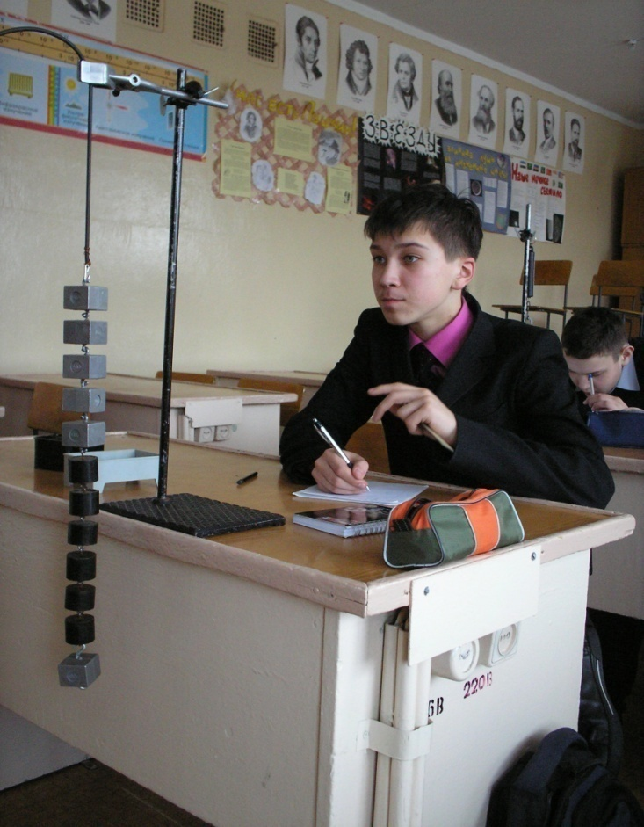
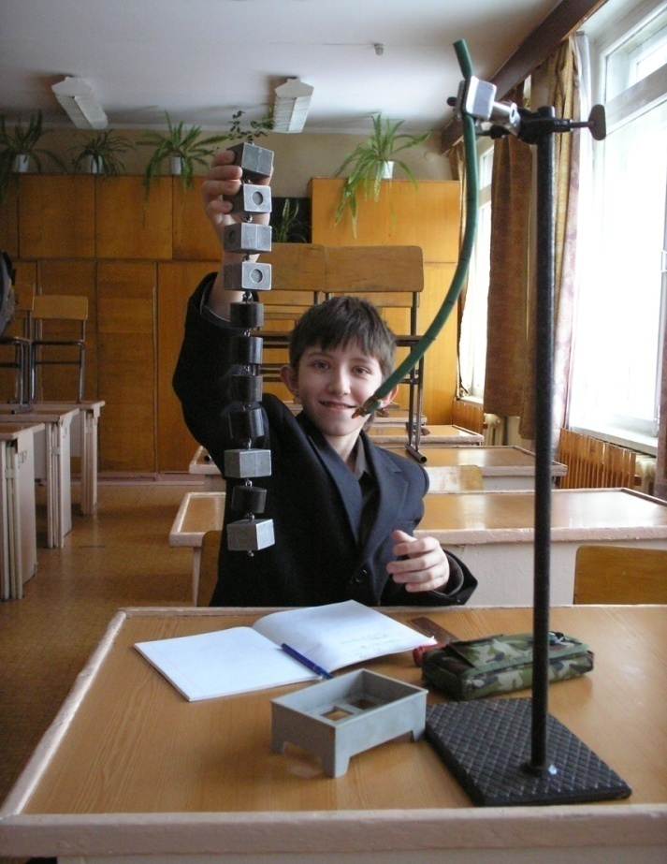
Удивительное рядом.
А в это время другие группы работали с резиной, определяя ее жесткость.

Slide 8
Знаменитый закон
Гука(англ.физ.),созданный в 1676г.сначала по обычаям того времени был зашифрован в виде анаграммы
«cciiinossttuv» , а затем, когда ученому понадобилась его формулировка, был расшифрован
«ut tensio, sic vic»
(каково удлинение, такова и сила)

Slide 9
Закон Гука
F_{у}, H
F_{у}=k∙x
I
I
8
II
K₁=2H/0,0001м =20000Н/м
6
III
II
4
К₂=2Н/0,001м=2000Н/м
2
III
Х, см
К₃=2Н/0,002м = 1000Н/м
0
0
0,1
0,2
0,3
0,4
0,5
ЧЕМ БОЛЬШЕ ЖЁСТКОСТЬ ПРУЖИНЫ, ТЕМ КРУЧЕ ГРАФИК

Slide 10
«ut tensio, sic vic»
(каково удлинение, такова и сила)
F_{у}, H
чем больше жесткость резины, тем выше график F_{у}(x)
К₂=20Н:0,4м=50Н/м
К₁=5Н:0,4м=12,5Н/м
К₂>К₁
II
40
30
20
I
10
Х, м
0
0,2
0,4
0,6
0,8
УГОЛ НАКЛОНА ДАННЫХ ЛУЧЕЙ К ОСИ АБСЦИСС ХАРАКТЕРИЗУЕТ КОЭФФИЦИЕНТЫ ЖЁСТКОСТИ ПРУЖИН, РЕЗИНЫ.

Slide 11
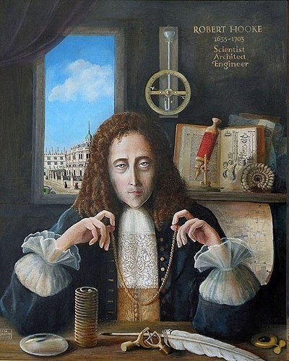
Первый, кто описал клетки растений.
Роберт Гук (1635-1703)- английский физик ,известный трудами по теплоте, оптике,
небесной механике. Открыл закон упругости твёрдых тел. Усовершенствовал микроскоп, первым с его помощью описал клетки растений. Изобрел барометр, дождемер, ватерпас, один из видов телескопов.

Slide 12
Графики зависимости удлинения пружины от внешней силы.
I
Х, см
III
F,Н | 0 | 2 | 4 | 6
x,см | 0 | 0,01 | 0,02 | 0,03
0,5
II
0,4
II
0,3
F,Н | 0 | 2 | 4 | 6
x,см | 0 | 0,1 | 0,2 | 0,3
0,2
0,1
I
III
F,Н | 0 | 2 | 4 | 6
x,см | 0 | 0,2 | 0,4 | 0,6
0
2
4
6
8
10
F, H

Slide 13
Графики зависимости удлинения пружин от приложенных
внешних сил для пружин разной жесткости.
Х, см
III
0,5
Чем больше x, тем больше 1/k, тем меньше k.
II
0,4
0,3
0,2
УГОЛ НАКЛОНА ГРАФИКОВ ХАРАКТЕРИЗУЕТ ВЕЛИЧИНУ 1/k.
0,1
I
F,H
0
4
10
0
2
6
8

Slide 14
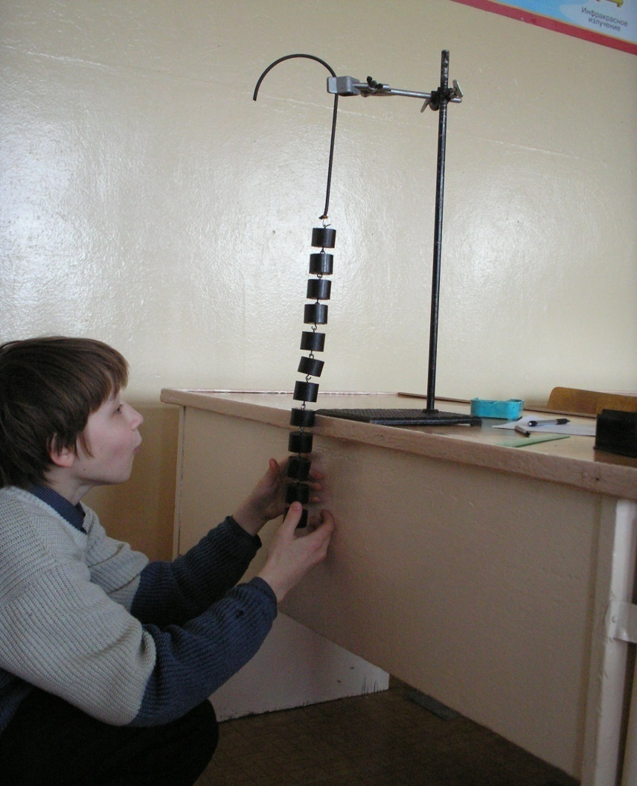
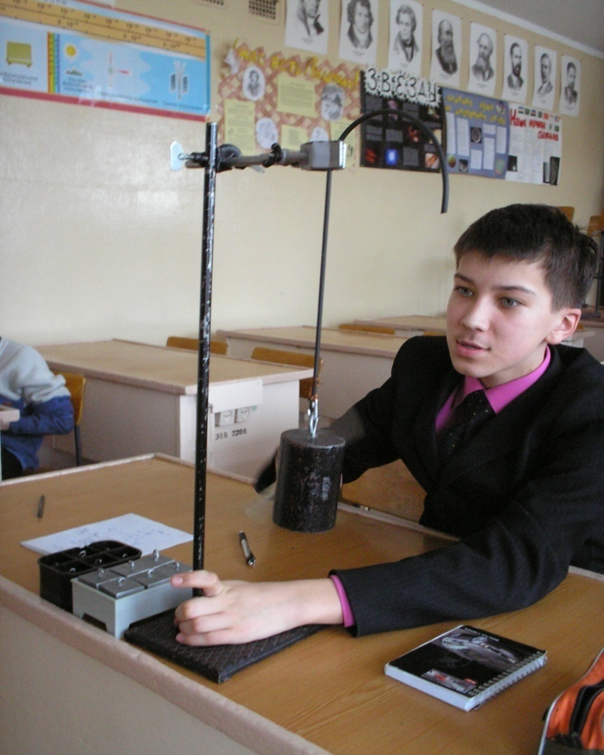
На Земле еще много всего, что достойно порой удивления и твоего и моего.
Учимся проводит физический эксперимент и анализировать его результаты.

Slide 15
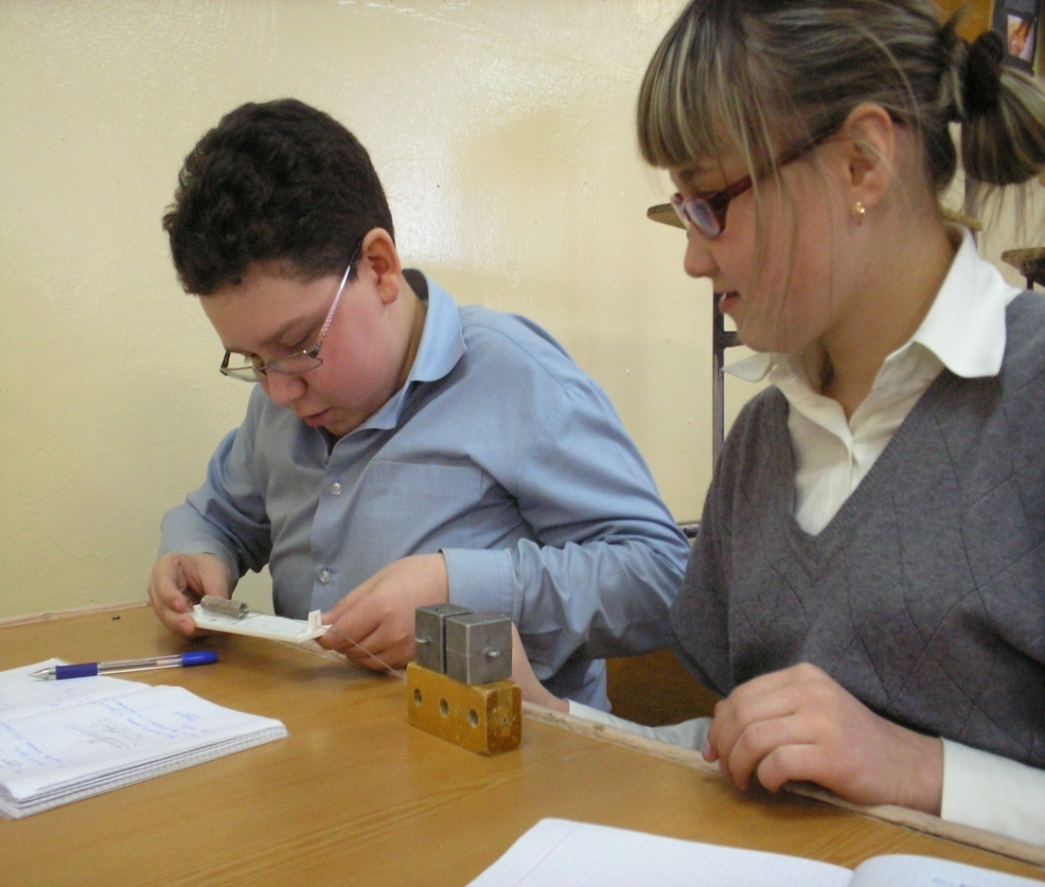
Исследование зависимости силы трения скольжения от видов поверхностей соприкосновения и от веса тела.
Цель работы:
Выяснить, как зависит сила трения скольжения от вида поверхностей соприкосновения, построить графики данных зависимостей, вычислить коэффициенты трения скольжения и сравнить их.
Оборудование:
деревянная доска, металлическая и пластиковая пластины, динамометр, брусок, грузы.
.
Исследователи за работой.

Slide 16
Исследование зависимости силы трения скольжения от вида поверхностей соприкосновения и нагрузки .
Указания к работе:
1.Собрать установку для проведения эксперимента.
2.Провести три серии опытов с пластинами из разных материалов, произведя с каждой по два измерения при различных нагрузках на брусок.
3.Занести все результаты в таблицы.
4.Построить графики зависимостей F_{тр} (P) для каждой поверхности.
5.Вычислить коэффициенты трения и сравнить их.

Slide 17
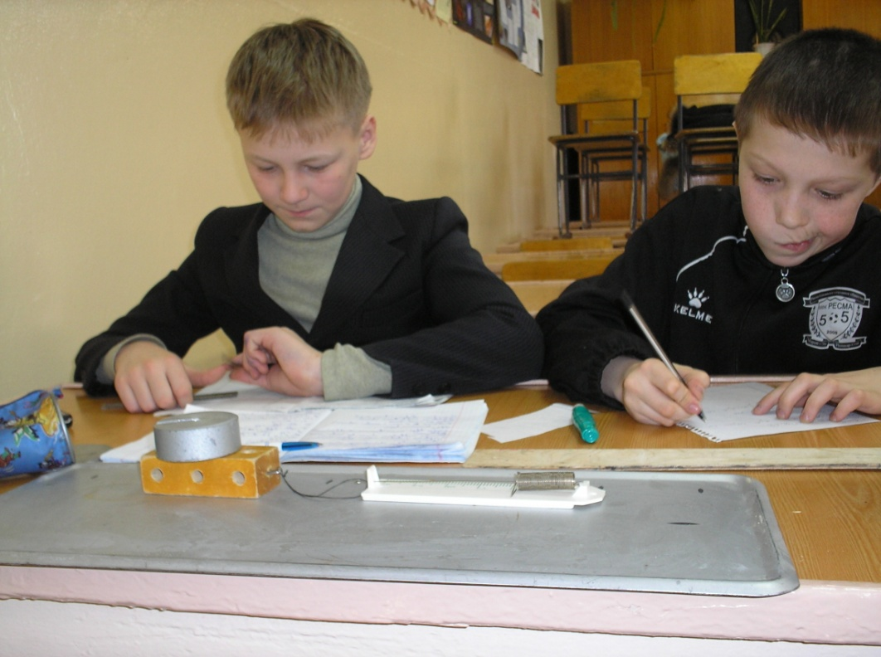
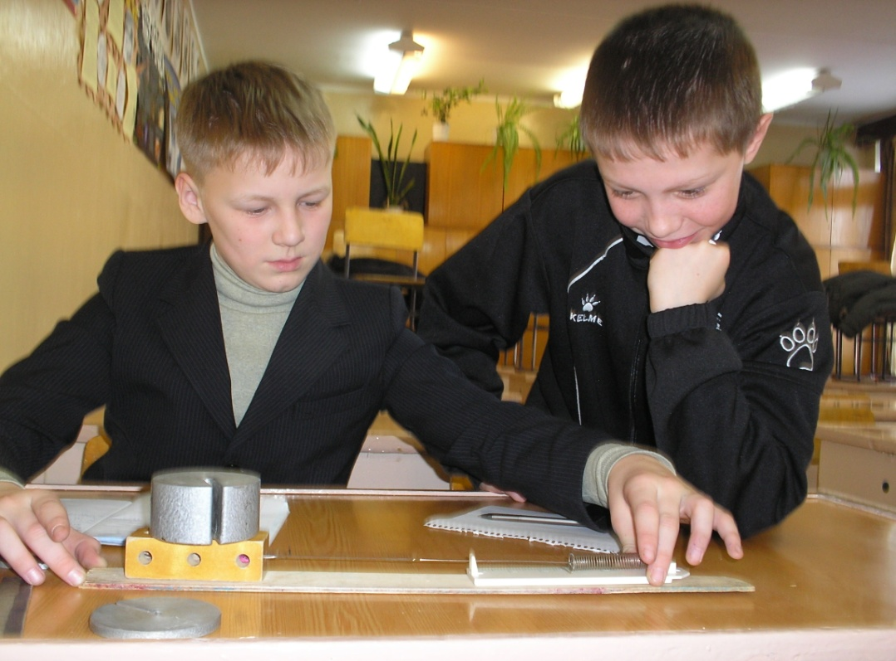
Изучаем вездесущее, мешающее, необходимое
«Знания –дети удивления и любопытства»
Луи де Бройль.

Slide 18
А знаете ли Вы?
При исследовании зависимости силы трения от силы нормального давления (от веса тела),
от рода соприкасающихся поверхностей мы используем формулу
Данную зависимость получили
в разное время
Гильом Амонтон -фр.физик в 1699г.
и Шарль Кулон -фр.физик в 1781г.

Slide 19
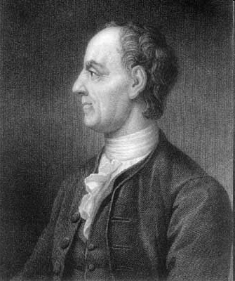
Создатель гигрометров, барометров, термометров, пирометров,…
Гильом Амонтон
(1663-1705)-французский физик, сконструировал гигрометр, воздушный термометр, барометр с U-образной трубкой, используемый на кораблях. Изучал трение, открыл(1699) законы внешнего трения твёрдых тел.Известен миру работами в области небесной механики, молекулярной физики, термометрии.

Slide 20
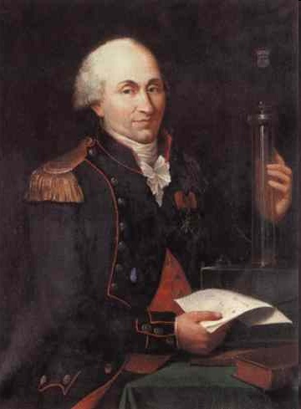
Исследователь электромагнитных и механических явлений.
Шарль Огюстен де Кулон (1736-1806)- французский военный инженер и ученый-физик. Известен работами по электростатике, архитектуре, статике сооружений, теории ветряных мельниц описал опыты по трению скольжения и качения, сформулировал законы сухого трения.

Slide 21
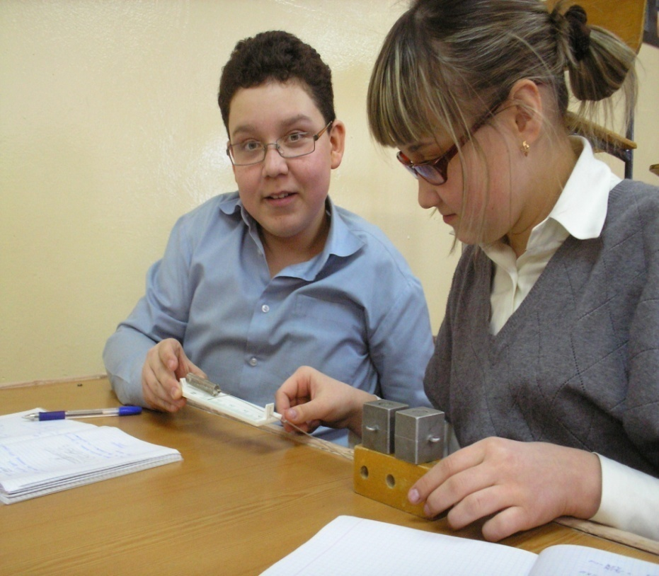
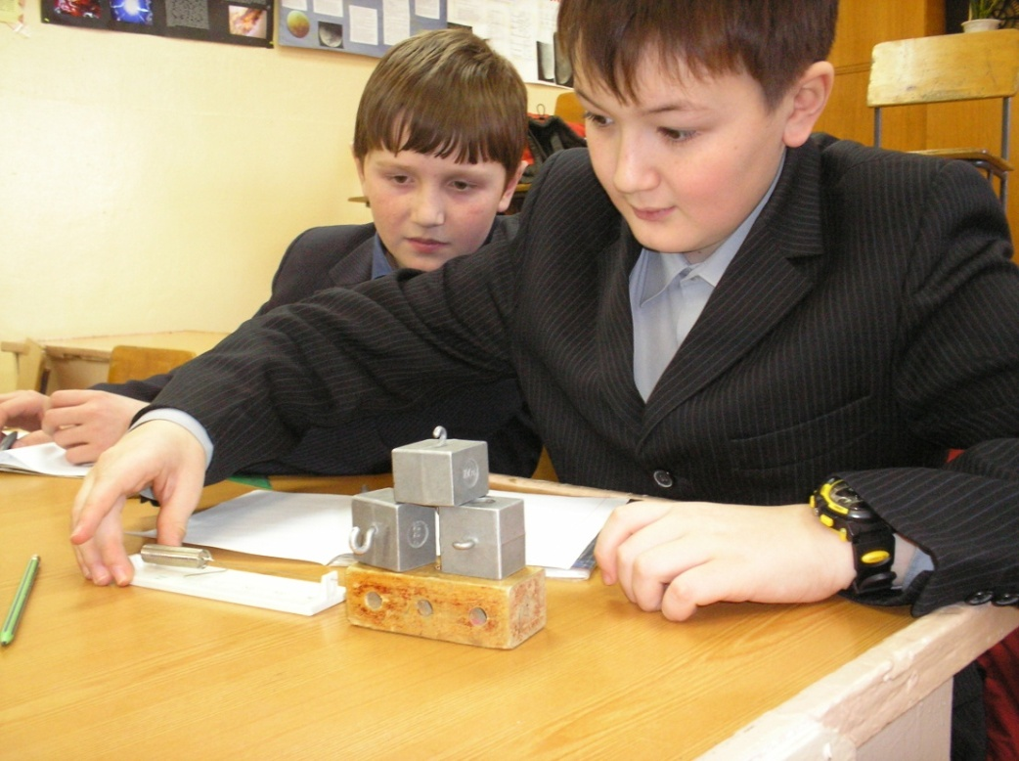
Удивляйся тому, чему люди порой удивляться уже перестали
Удивление и любопытство – основа научного открытия.

Slide 22
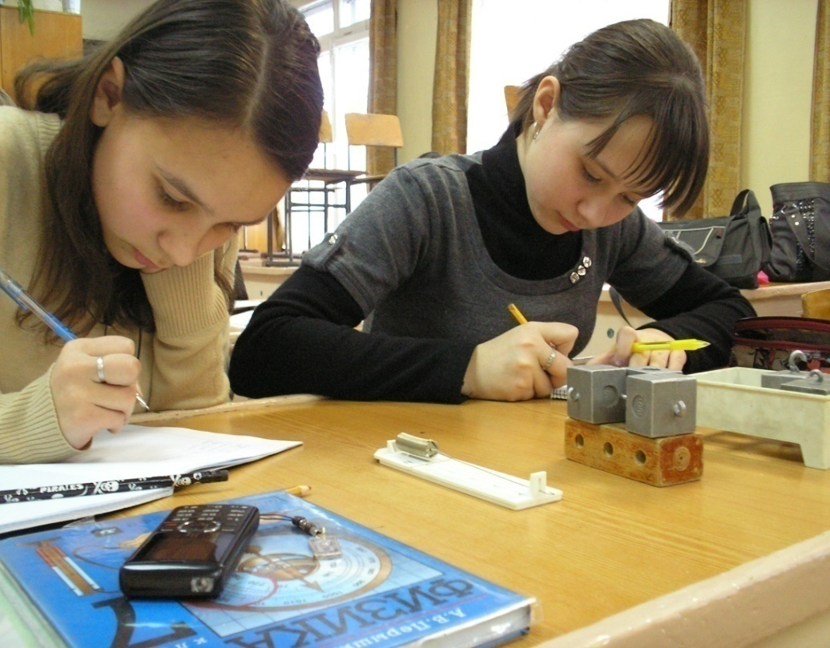
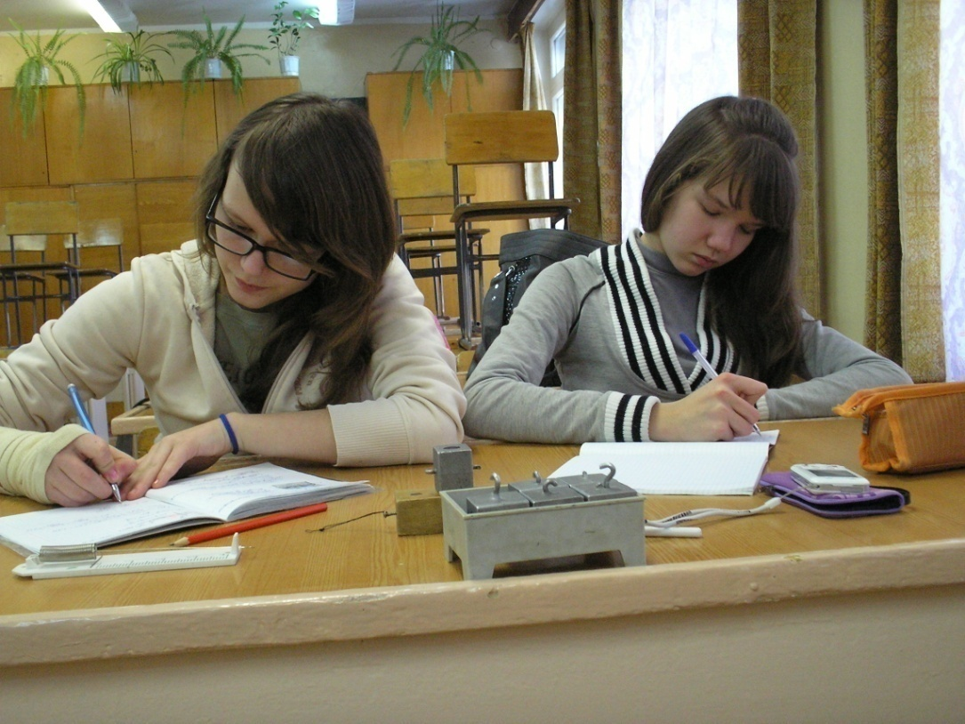
Исследования на факультативных занятиях по физике в 7 классе.
Учащиеся исследуют зависимость силы трения от силы нормального давления( веса тела) и от рода поверхности (дерево по пластику)

Slide 23
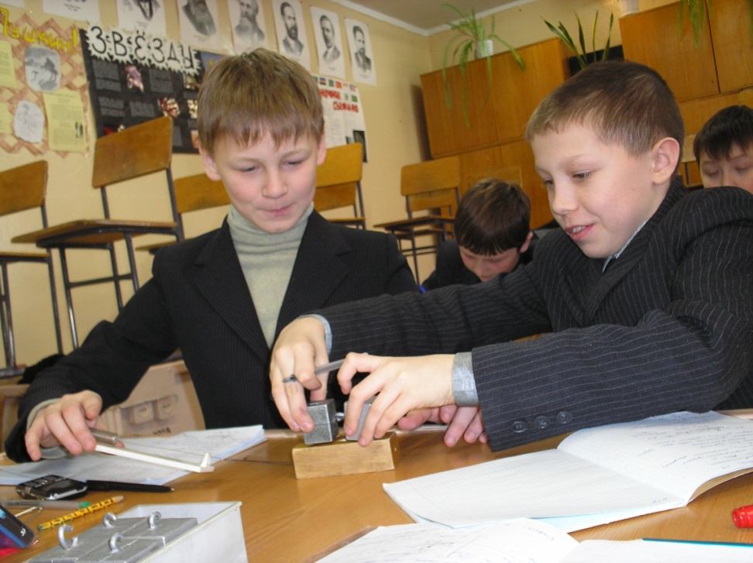
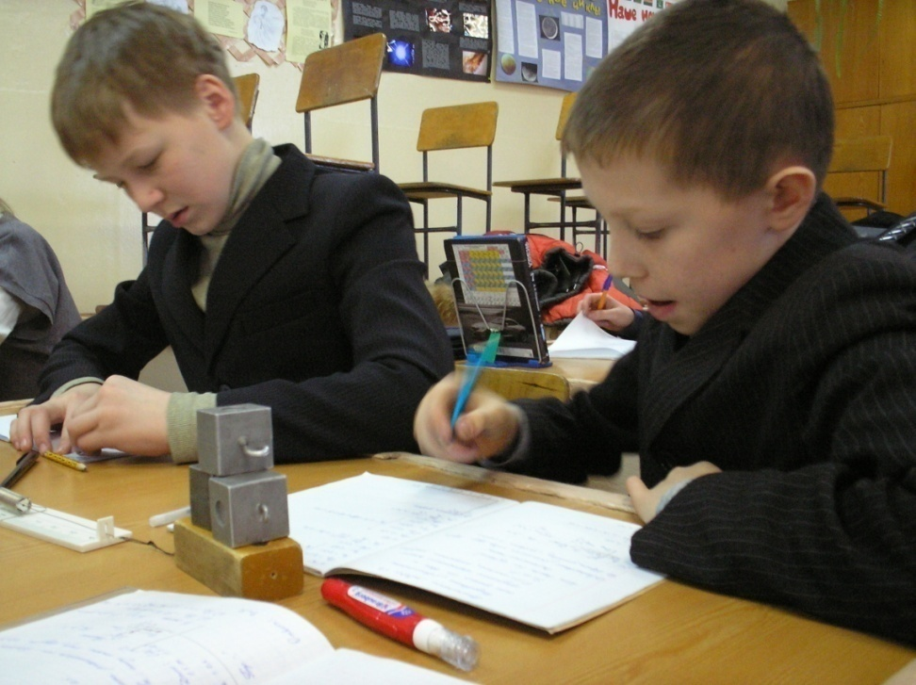
Все известно вокруг, тем не менее…
ЗНАКОМЫЕ УЖЕ ЛИЦА И ИСПОЛНИТЕЛИ

Slide 24
Графики зависимости силы трения от силы нормального давления (веса )-частный случай линейной функции в физике
Fтр, Н
I - дерево по дереву
0,5
I
Р, Н | 0 | 0,7 | 2,7
F_{тр}, Н | 0 | 0,18 | 0,68
II
0,4
0,3
II – дерево по стали
III
Р, Н | 0 | 0,7 | 2,7
F_{тр}, Н | 0 | 0,11 | 0,41
0,2
0,1
Р, H
III – дерево по пластику
Р, Н | 0 | 0,7 | 2,7
F_{тр}, Н | 0 | 0,07 | 0,27
0,5
1,0
1,5
2,0
2,5
3,0
0
0

Slide 25
Результаты исследований
Формула для расчета коэффициента трения скольжения ϻ_{ск}=Fтр:Р
Опыт№1 (дерево по дереву)
ϻ_{ск1}=0,25
Опыт№2 (дерево по стали)
ϻ_{ск2}=0,15
Опыт№3 (дерево по пластику)
ϻ_{ск3}=0,10
ϻ_{ск1}>ϻ_{ск2}>ϻ_{ск3}
Чем больше значение коэффициента трения скольжения ϻ_{ск}, тем круче график Fтр (Р).
Fтр, H
I
0,4
II
0,3
0,2
III
0,1
Р, Н
0
0,5
1,0
1,5
2,0
2.5
УГОЛ НАКЛОНА ДАННЫХ ЛУЧЕЙ К ОСИ АБСЦИСС ХАРАКТЕРИЗУЕТ КОЭФФИЦИЕНТЫ ТРЕНИЯ СКОЛЬЖЕНИЯ

Slide 26
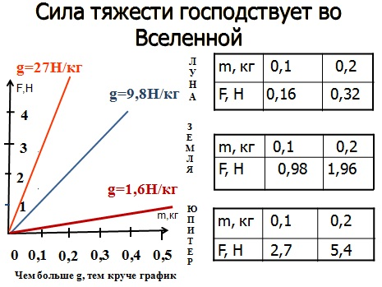

Slide 27
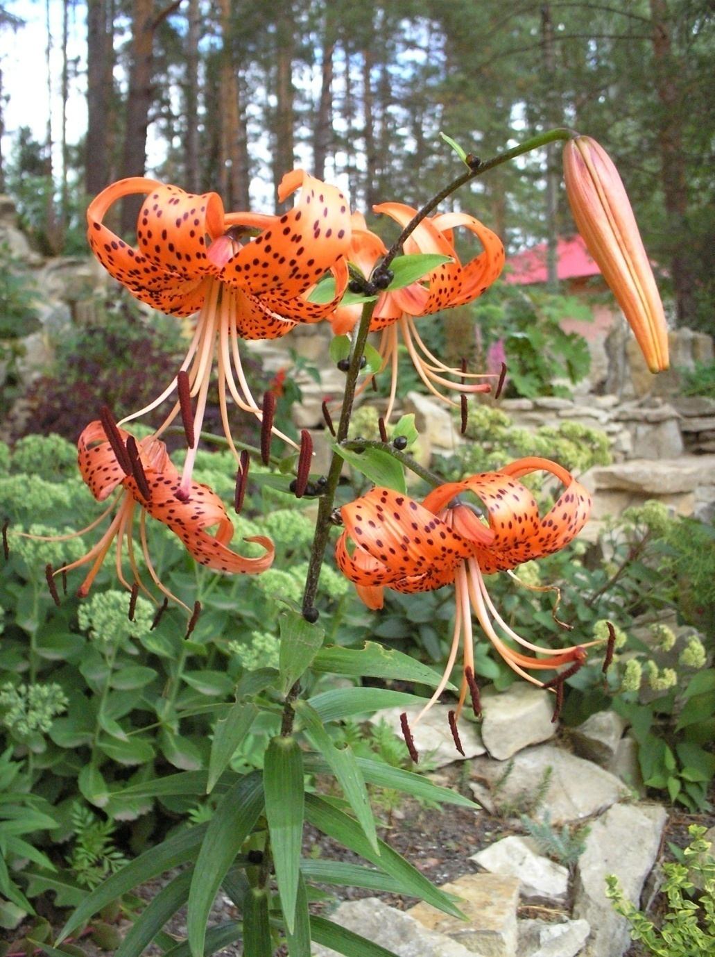
БЛАГОДАРИМ ЗА ВНИМАНИЕ!

